Slide 1
Armazenamento de
Chaves Simétricas
Criptografia baseada em Senha

Slide 2
Introdução
A criptografia de chave simétrica pode manter seguro seus segredos,
mas pelo fato de precisarmos das chaves para recuperar os dados criptografados, devemos mantê-las seguras.

Slide 3
Introdução
O processo para manter todas as chaves seguras e disponíveis é conhecido como gerenciamento de chaves.
Este capítulo é sobre gerenciamento de chaves simétricas.

Slide 4
Introdução
Pao-Chi gerou uma chave aleatória ou pseudo-aleatória e a utilizou para criptografar os dados.
Se quiser decriptografar os dados, ele deve utilizar a mesma chave.

Slide 5
Introdução
Então, ele precisa armazená-la em algum lugar seguro, de modo que possa recuperá-la novamente quando precisar.

Slide 6
Introdução
Soluções para o armazenamento de chaves podem ser dispositivos pequenos, projetados para proteger chaves ou senhas.

Slide 7
Introdução
Ou utilizar criptografia de chave simétrica para proteger os megabytes de informação e alguma ou técnica para proteger chaves.

Slide 8
Criptografia baseada em senha
A chave usada para criptografar os megabytes de informação (dados em grande quantidade) é conhecida como chave de sessão.
Uma sessão é uma instância de criptografia.

Slide 9
Criptografia baseada em senha
Exemplos de sessão:
- troca de email
- uma conexão Web
- um armazenamento de BD
- criptografia de um arquivo antes
de armazená-lo na unidade de
disco.

Slide 10
Criptografia baseada em senha
No caso, podemos supor que Pao-Chi, faz uma sessão para criptografar um arquivo antes de armazená-lo na sua unidade de disco.

Slide 11
Criptografia baseada em senha
Alguns sistemas geram uma nova chave para cada sessão.
Outros utilizam a mesma chave em diferentes sessões.

Slide 12
Criptografia baseada em senha
Um modo de armazenar a chave de sessão de forma segura é encriptá-la usando um algoritmo de chave simétrica.

Slide 13
Criptografia baseada em senha
A chave fica criptografada.
Um invasor precisa quebrar a criptografia da chave para conseguir a chave de sessão.

Slide 14
Criptografia baseada em senha
Então, o processo de criptografar a própria chave de sessão precisa de outra chave.
Há então, a chave de criptografia de chave (key encryption key – KEK)

Slide 15
Criptografia baseada em senha
Para criptografar, com a KEK, a chave de sessão.
A chave de sessão, então, fica protegida e é armazenada.

Slide 16
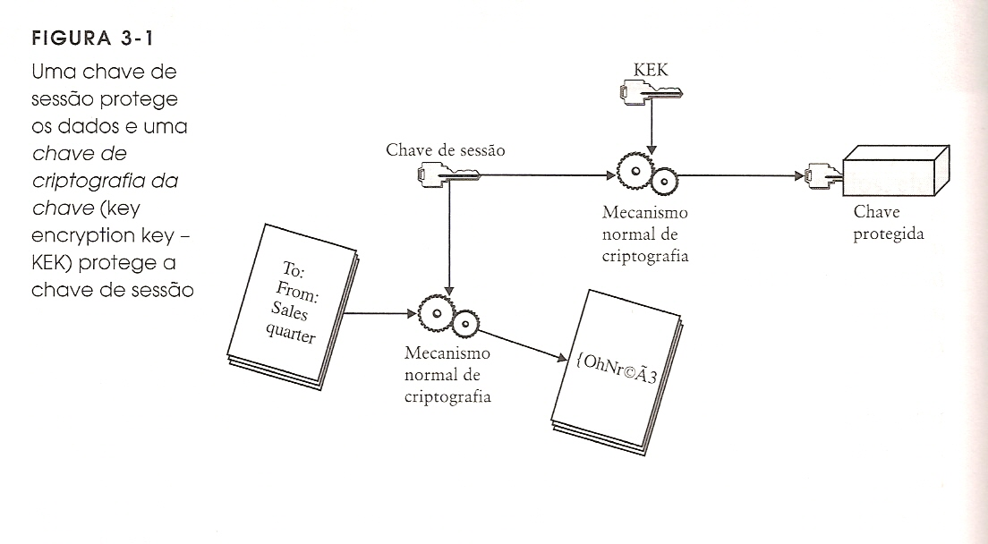
Criptografia baseada em senha

Slide 17
Criptografia baseada em senha
Pode-se então, pensar que se Pao-Chi utilizar uma KEK, ele agora tem que armazená-la e protegê-la.
Na verdade, ele não precisa armazenar a KEK. Assim, ele não precisa protegê-la.

Slide 18
Criptografia baseada em senha
KEK não precisa ser protegida.
Ao se precisar critografar uma chave de sessão, a KEK é gerada, utilizada e descartada.
Para decriptografar a chave de sessão, KEK é novamente gerada, utilizada e descartada.

Slide 19
Criptografia baseada em senha
Como a criptografia da chave de sessão é simétrica, a mesma KEK precisa existir depois de descartada.
A geração pela segunda vez, produzindo o mesmo valor anterior é possível porque KEK está baseada em senha.

Slide 20
Criptografia baseada em senha
Pao-Chi usa um RNG ou um PRNG para gerar uma chave de sessão.
Pao-Chi utiliza a criptografia baseda em senha (password-based encryption - PBE) para construir uma KEK.

Slide 21
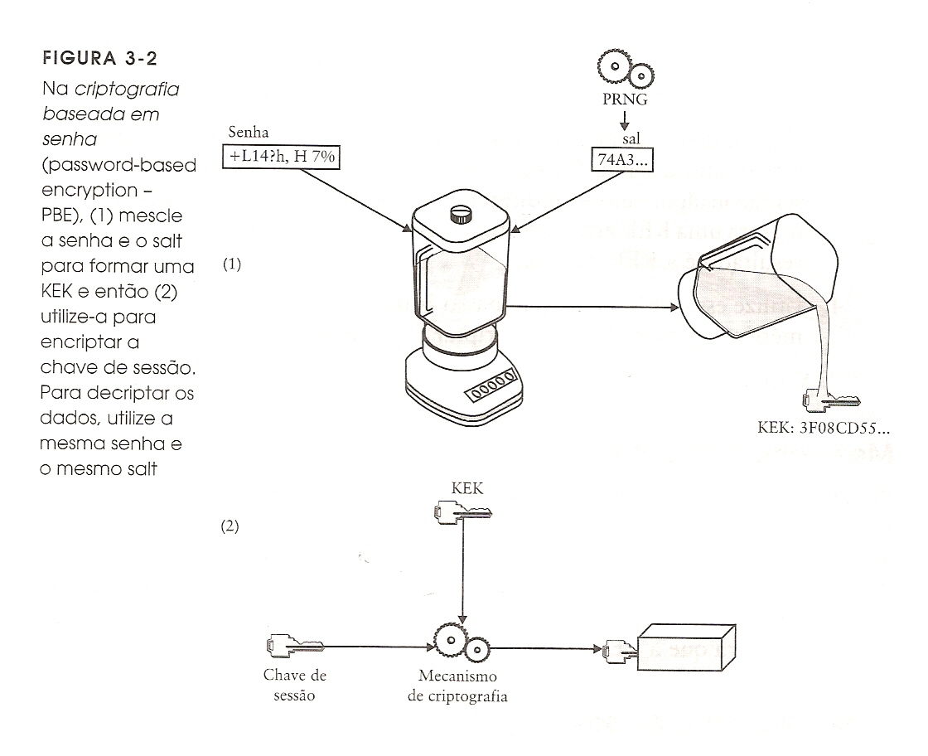

Slide 22
Criptografia baseada em senha
A criptografia baseada em senha para construir uma KEK é conseguida, fazendo-se um “hash”, através de uma dada função hash, a partir de uma senha pré-estabelecida, e um “salt”.

Slide 23
Criptografia baseada em senha
PBE é uma maneira possível para proteger chaves criptográficas.
Outra maneira: armazenamento de chave baseado em hardware.

Slide 24
Criptografia baseada em senha
A senha é pré-estabelecida e pode ser descoberta.
Se a senha for descoberta, a KEK, certamente será descoberta, e consequentemente, a chave de sessão pode ser decriptograda, sendo então, também, descoberta.

Slide 25
Criptografia baseada em senha
Se a chave de sessão for descoberta … …
Mega-bytes de informação serão descobertos.

Slide 26
Criptografia baseada em senha
Uma senha é composta de caracteres associados às teclas de um teclado, o que não é suficientemente aleatório.
Assim, uma senha de teclado não tem muita entropia (medida de aleatoriedade).

Slide 27
Criptografia baseada em senha
Um invasor poderia construir um dicionário de senhas.
Logo, não é bom usar uma senha como a única coisa para gerar uma KEK.

Slide 28
Criptografia baseada em senha
Então, gerar um número PRNG, que será chamado salt, que existe para evitar pré-computações de um invasor que deseje criar um dicionário de senhas comuns e chaves KEK associadas.

Slide 29
Ataque por Dicionário
Muito usado para deduzir senhas quando o criptoanalista Carlos tem acesso ao arquivo de senhas legítimas criptografadas;

Slide 30
Ataque por Dicionário
Carlos calcula antecipadamente as senhas criptografadas y correspondentes às senhas x mais comuns (senhas muito fracas relativas a dados de pessoas) e compara com os y calculados e armazenados no arquivo de senhas legítimas; se encontrar um y igual no arquivo, ele possuirá a senha x válida correspondente.

Slide 31
Criptografia baseada em senha
Evitando-se a construção do dicionário, evita-se um ataque de dicionário.
Utilizando-se um algoritmo de hash (mistura) (em Comp. merge = intercalar) na senha e no salt, assegura-se que uma KEK seja mais aleatória do que a senha.

Slide 32
Criptografia baseada em senha
Um salt não é secreto. Evita apenas pré-computações. Mesmo não sendo secreto ele realiza sua função.
Se fosse secreto, como seria recuperado?
Um salt não adiciona segurança. Apenas evita ataque de dicionário.

Slide 33
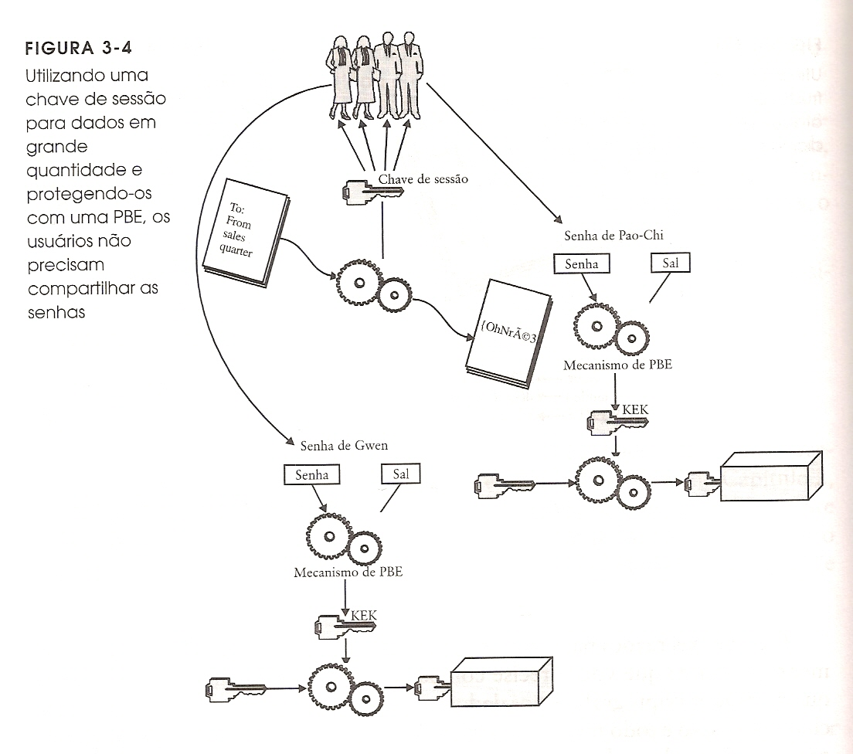
Criptografia baseada em senha

Slide 34
Razão para usar duas chaves
Chave de Sessão e a KEK (1)
Compartilhar os dados com outras pessoas e mantendo criptografados os dados armazenados.

Slide 35
Comentando (1)
Neste caso, é gerada uma chave de sessão e todo mundo obtém uma cópia dela.
Todo mundo, então, protege sua cópia, utilizando uma PBE.

Slide 36
Comentando (1)
Cada um tem sua senha, gera um salt e com um determinado algoritmo de hash, uma KEK é gerada.
Essa KEK é diferente, para cada pessoa. A chave de sessão é criptografada e armazenada junto com o salt.

Slide 37
Comentando (1)
A KEK é descartada.
Para decriptografar a chave de sessão, cada pessoa tem que ter os mesmos elementos (sua senha, o salt armazenado e o algoritmo de hash)

Slide 38
Comentando (1)
Com sua senha e o salt armazenado, calcule o hash para obter o que presumivelmente será a sua KEK inicial.
A chave de sessão pode, então, ser decriptografada.

Slide 39
Comentando (1)
Conclusão:
Utilizando uma chave de sessão para dados em grande quantidade e protegendo-os com uma PBE, os usuários compartilham uma chave de sessão criptografada, mas não precisam compartilhar a senha.

Slide 40
Conveniência de Programação
Um programa de PBE fará seu trabalho, mesmo com uma senha errada.
Se uma senha errada foi inserida, o programa não tem como saber se a senha não é a correta.

Slide 41
Conveniência de Programação
Ele mesclaria a senha incorreta com o salt e geraria uma KEK incorreta.
Mas, o programa PBE não teria como saber isso.
Ele usaria esta KEK para decriptografar a chave de sessão. Algum valor sairia como resultado.

Slide 42
Conveniência de Programação
Seria uma chave errada.
Essa suposta chave de sessão seria usada para decriptografar o texto cifrado.
Os dados resultantes não teriam sentido.

Slide 43
Conveniência de Programação
Somente neste ponto é que seria possível que algo saiu errado.
Todo os dados em grande quantidade tiveram de ser descriptografados, antes de se descobrir o erro.

Slide 44
Conveniência de Programação
Assim, é conveniente se, ao se inserir uma senha, que haja alguma maneira para se saber se tal senha é correta ou não.

Slide 45
Conveniência de Programação
Antecipando algo que saiu errado ...
Uma solução é utilizar a KEK para criptografar a chave de sessão, juntamente com algum valor reconhecível, como o salt.

Slide 46
Criptografando dados em grande quantidade
1. Gerar uma chave de sessão aleatória ou pseudo-aleatória.
2. Utilize essa chave de sessão para criptografar os dados.
3. Obtenha uma senha, gere um salt. Mescle os dois, calcule o Hash para obter uma KEK.

Slide 47
Criptografando dados em grande quantidade
4. Criptografe a chave de sessão e o salt utilizando a KEK.
5. Armazene a chave de sessão e o salt, criptografados com KEK.
6. Armazene os dados criptografados com o salt.

Slide 48
Decriptografando dados em grande quantidade
1. Colete o salt e a senha. Mescle os dois para obter o que se presume ser a KEK.
2. Utilizando a KEK, descriptografe a chave de sessão junto com o salt.

Slide 49
Descriptografando dados em grande quantidade
3. Verifique o salt decriptogrado. É o correto ?
4. Se for o salt correto, utilize a chave de sessão para decriptografar os dados.

Slide 50
Descriptografando dados em grande quantidade
5. Se não for o salt correto, o usuário provavelmente inseriu a senha errada.

Slide 51
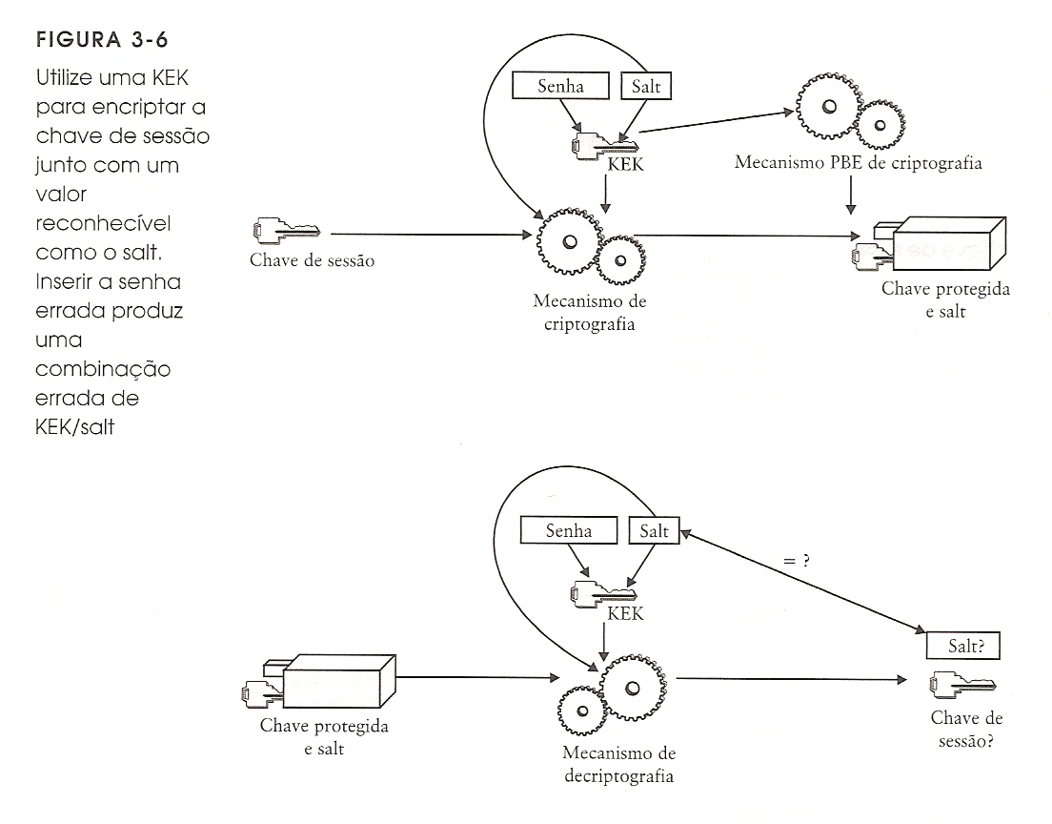

Slide 52
Boas senhas
Ao escolher uma senha, seu objetivo é escolher uma que resista a um ataque de força bruta.
Exemplo:
14G:c*%3<wM*-16]Bnp?~d86
Se estivermos usando PBE, precisamos de uma boa senha.

Slide 53
Geradores de senha
Existem programas que geram senhas.
Funcionam como PRNG, mas produzem pressionamentos de teclas em vez de números.
Podem especificar a duração da senha.

Slide 54
Geradores de senha
Ver em JavaScript Source
http://javascript.internet.com/
tiFXFCZcZ6
K6($xV]!hl
M?a84z9Wg
Mas, certifique-se de que o programa é confiável.

Slide 55
Exemplos práticos
Na prática, como as empresas protegem suas chaves ?
Uma classe de produtos para proteção de chaves de sessão são aplicativos de criptografia de arquivo.

Slide 56
Exemplos práticos
Arquivos são criptografados na unidade de disco, utilizando criptografia de chave simétrica.
A proteção das chaves criptográficas em grande quantidade pode ser feita de várias maneiras.

Slide 57
Aplicativos para criptografia de arquivo
PGP (Pretty Good Privacy)
- criptografia de arquivo por PBE
- “envelopamento” para criptografia
avançada de arquivo.
Outros (freeware, shareware, produtos convencionais)

Slide 58
Armazenamento de chaves em HW
PBE é uma maneira possível para proteger chaves criptográficas.
Outra maneira: armazenamento em um dispositivo de HW:
- tokens
- aceleradores de criptografia

Slide 59
Tokens
Um cartão plástico “inteligente”
Uma chave plástica
Um pequeno anexo da porta USB
Um anel de dedo

Slide 60
Tokens
Contém um pequeno chip com um processador, um tipo de sistema operacional apropriado e recursos limitados de I/O, memória e espaço de armazenamento em disco.

Slide 61
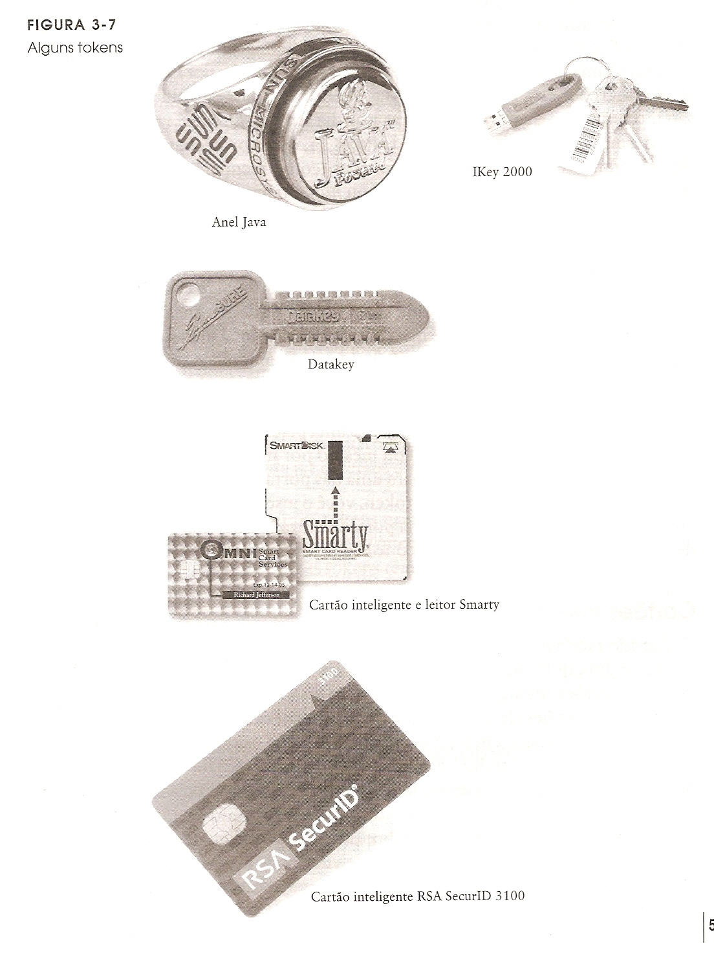
Alguns Tokens

Slide 62
Tokens
A vantagem de se utilizar tokens é que um invasor não tem acesso a eles.
Quando precisar utilizar uma chave simétrica, transfere-se do token para o computador, que a utiliza para encriptar ou decriptar os dados.

Slide 63
Cartões inteligentes
É simplesmente um cartão de plástico, que contém um microprocessador.
ISO publicou vários padrões descrevendo as características físicas.
A idéia é todos os cartões inteligentes serão utilizados com uma ampla gama de leitores.

Slide 64
Tokens USB
USB (Universal Serial Bus) é um padrão da indústria para conectar dispositivos Plug-and-Play.
Não é necessário reinicializar o SO depois de inserir o dispositivo.
Desde que o software esteja instalado, simplesmente conecta-se o dispositivo e trabalha-se com ele.

Slide 65
Tokens USB
Têm um pouco mais de poder de computação e espaço de armazenamento do que os cartões inteligentes.

Slide 66
Tokens como dispositivos de armazenamento de senha
Tokens podem armazenar senhas, de várias contas aos quais uma pessoa possa se conectar.
Utilizar um token para gerar grandes senhas aleatórias e para armazenar essas senhas.
Não é preciso lembrar da senha.

Slide 67
Tokens como dispositivos de armazenamento de senha
Quando precisar conectar-se a uma conta, conecta-se o token e faz-se com que ele envie a senha.
O acesso ao token é por senha.
Utilizar um token ajuda a prevenir de um ataque remoto.

Slide 68
Aceleradores de criptografia
Dispositivos de criptografia baseados
em hardware.
Chips especializados em criptografia.
Mais rápidos que microprocessadores
de uso geral.
Pode armazenar dados de maneira
mais segura que um computador.

Slide 69
Aceleradores de criptografia
Funcionam o tempo todo conectados,
internos ou externos ao computador (PC).
Com o PC convencional, a unidade de disco é visível ao mundo exterior.
Invasores podem ler a unidade de disco.

Slide 70
Aceleradores de criptografia
Mesmo com firewalls para
informações sigilosas, invasores
podem utilizar ferramentas como
software de recuperação de dados.

Slide 71
Aceleradores de criptografia
Aceleradores de criptografia são
construídos de tal modo que seu
espaço de armazenamento não é
visível.
Se um invasor espionar, abrindo a
parte externa, para fisicamente acessar
a unidade de disco, o dispositivo apaga
a si próprio.

Slide 72
Aceleradores de criptografia
Gerenciador de chave e acelerador de
criptografia nShield.
Cryptoswift PCI E-Commerce Accelerator.
Luna CA³
AXL 300

Slide 73
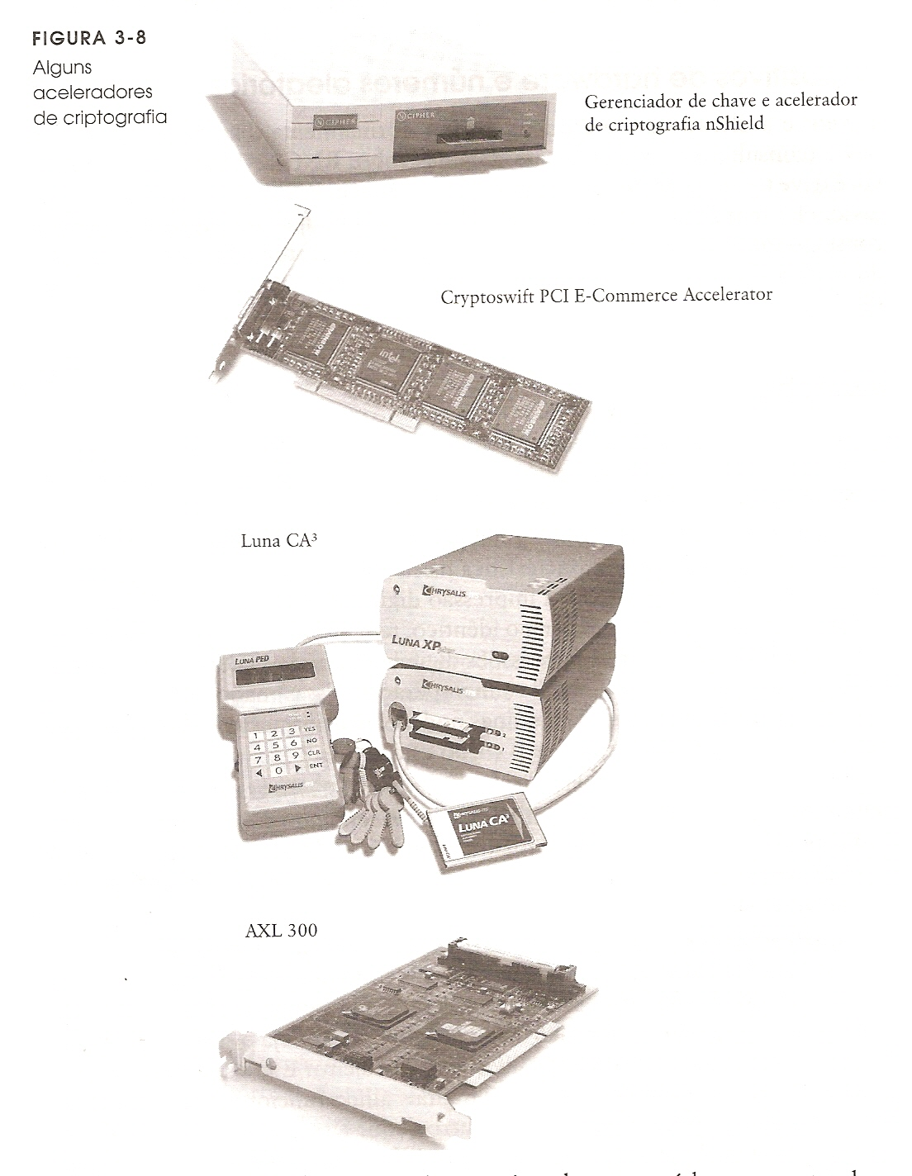
Aceleradores de Criptografia

Slide 74
Aceleradores de criptografia
A maioria dos aceleradores funcionam
conjuntamente com um token. Não
operam sem que um token seja
inserido, com uma senha correta.
O token requer uma chave interna ao
acelerador.
Para encriptar dados, deve-se obter a
chave do token.

Slide 75
Aceleradores de criptografia
Com um acelerador, envia-se o texto simples ao dispositivo, ele o
criptografa e retorna o texto cifrado.

